Slide 1
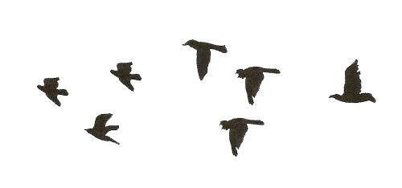

Slide 2
শিক্ষক পরিচিতি
মো:শাহাদাত হোসেন পাটওয়ারী
সহকারী শিক্ষক(কৃষি শিক্ষা)
পূর্ব কাঁলচৌ জি এ দাখিল মাদ্রাসা।
কচুয়া –চাঁদপুর।
Email:shahadatpatwary03@gmail.com
Mobile =01913-589467

Slide 3
পাঠ পরিচিতি
শ্রেনীঃ নবম
বিষয়ঃ কৃষি শিক্ষা
অধ্যায়ঃ দ্বিতীয়
সময়ঃ ৫০মিনিট

Slide 4
শিখনফল
১। বীজ কী তা বলতে পারবে। 2। বীজের শ্রেণী বিন্যাস করতে পারবে। ৩। বীজ সংরক্ষনের পদ্ধতিগুলো ব্যাখ্যা করতে পারবে।

Slide 5
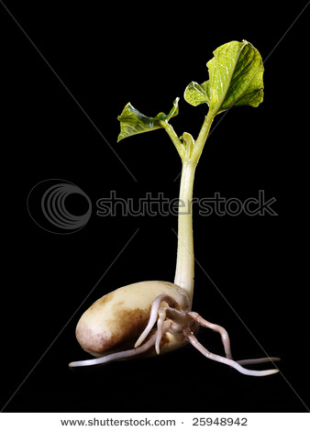

Slide 6
ভিডিও চিত্রে তোমরা কী দেখতে পেয়েছ ?

Slide 7
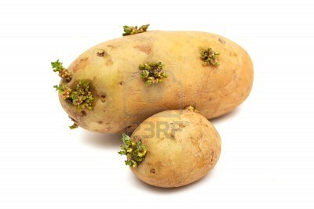
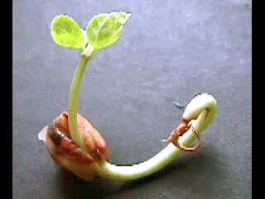
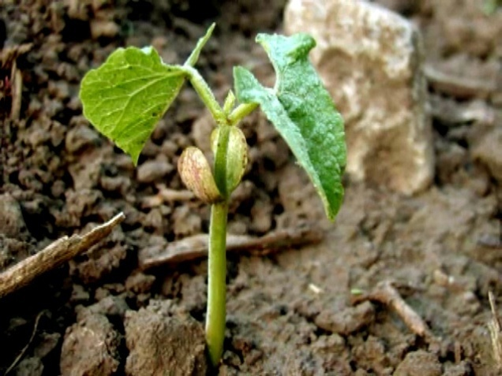
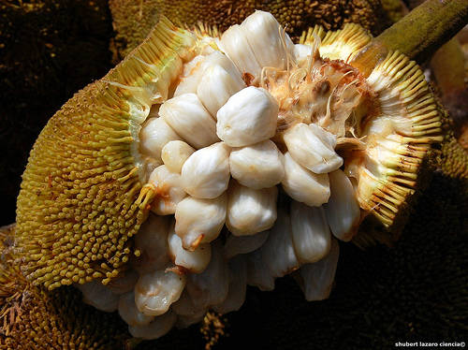
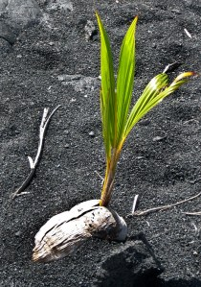

Slide 8
বীজ

Slide 9
বীজ কি?
সাধারণ ভাবে উদ্ভিদের বংশবিস্তারের
জন্য যে জীবন্ত মাধ্যম ব্যবহার করা হয়
তাই বীজ

Slide 10
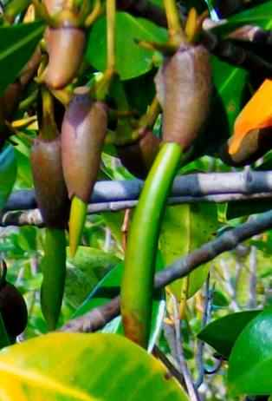
বীজ়ের শ্রেণীবিভাগ
মৌল বীজ
ভিত্তি বীজ
প্রত্যায়িত বীজ

Slide 11
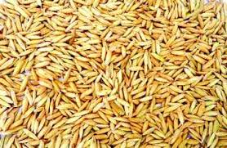
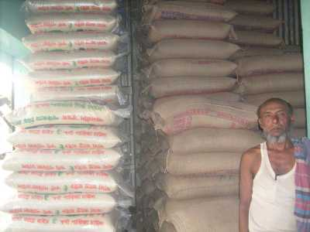
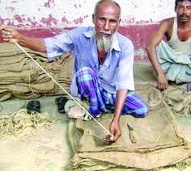
বীজ সংরক্ষনের পদ্ধতি
চটের বস্তায় বীজ সংরক্ষন
ধান
বস্তা

Slide 12
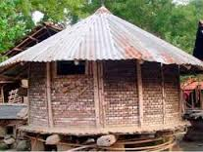
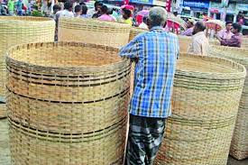
ডোলে বীজ সংরক্ষন
ধান গোলায় বীজ সংরক্ষন

Slide 13
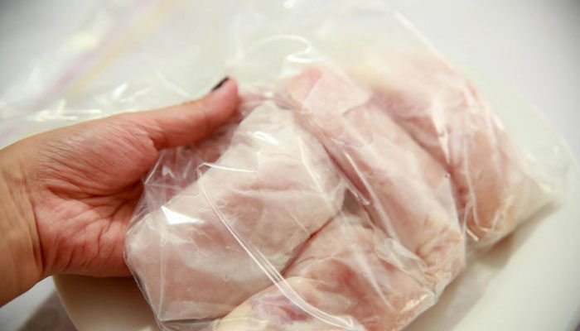
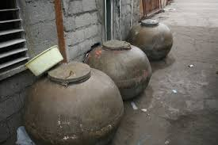
পলিথিন ব্যাগে বীজ সংরক্ষন
মটকায় বীজ সংরক্ষন

Slide 14
দলীয়কাজ
- ক-গ্রুপ
কি ভাবে গোলায় ধান বীজ সংরক্ষন করা হয়?
- খ-গ্রুপ
কি ভাবে ডোলে বীজ সংরক্ষন করা হয়?

Slide 15
মূল্যায়ন
বীজ কি?
বীজ কত প্রকার ও কি কি?
বীজের বস্তায় পোকার উপদ্রব থেকে রক্ষার জন্য কি মেশানো হয়?
মটকা কি দিয়ে তৈরি?
বীজ সংরক্ষনের জন্য মটকার বাইরে কি দিয়ে প্রলেপ দিতে হয়?

Slide 16
বাড়ির কাজ
মাটির কলসে কিভাবে বীজ সংরক্ষন করে সে পদ্ধতি সম্পর্কে একটি প্রতিবেদন তৈরি করে জমা দিবে এবং উপস্থাপন করবে।

Slide 17
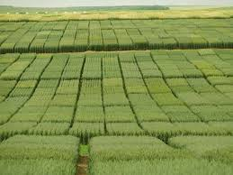
ধন্যবাদ

